Slide 1
Genetické programovanie III
VIII. prednáška

Slide 2
Opakovanie
Príklady na GP
Netradičné operátory kríženia a mutácie.
Kríženie a kontext.
Intróny a bloat, úvod.

Slide 3
Obsah
Inteligentné kríženie
Intróny a bloat
Predspracovanie dát – bodový a intervalový odhad
Testovanie účinkov zmeny parametra v GP – Studentov t-test
Predspracovanie dát – odstraňovanie trendu.

Slide 4
GP kríženie
Podstrom môže byť v operácii kríženia nahradený iným podstromom bez reštrikcií. Podstromy, ktoré krížime nemusia symbolizovať podobné funkcie
Podstromy, ktoré sa pri kríženi menia, sa nepripájajú v podobnom kontexte ako bol ich starý kontext
Dobré veľké schémy sú s veľkou pravdepodobnosťou krížením pokazené
Populácia v GP nepozostáva len z variácií veľmi podobných stromov (druhov). Generuje sa náhodne.
Kríženie v GP, aj keď zdanlivo inšpirované prírodou, nezachováva biologické constrainy. Vylepšenie kríženie a inšpirácia biol. constrainami môže byť dobrá cesta.

Slide 5
Metódy vylepšenia operátora kríženia v GP
Brood recombination
Inteligentné kríženie
Kríženie citlivé voči kontextu

Slide 6
„Slepé“ vylepšenia operátora kríženia
Brood recombination: Altenberg, Tackett 1994
Inšpirácia: Rodičia v prírode produkujú viac potomkov, ale prežijú len najzdatnejší
Po spočítaní fitness potomkov ostávajú len dvaja najzdatnejší a len tí sú považovaní za potomkov pre ďalšiu generáciu. Ostatní „umierajú“
4 operácie kríženia

Slide 7
Vyber z populácie dvoch rodičov.
Skríž ich N krát, získaš 2N potomkov
Nájdi fitness všetkých potomkov a do ďalšej generácie zachovaj len M najlepších.

Slide 8
Problémy s BR:
Namiesto počítania fitness dvoch potomkov, počítam fitness 2N potomkov.
Riešenie: Ak je N veľké vyber tréningový set potomkov a z tohto setu vyber M najlepších.
Výhody BR:
Citlivejšie voči deštrukcii dobrých schém. Zachovávajú sa potomkovia s vysokou fitness a teda s dobrými schémami zachovanými.
Tacket: Vďaka tejto vlastnosti GP s broad recombináciou v celej sérii problémov konverguje rýchlejšie ako štandardné GP.
2. Počiatočná populácia môže byť menšia.

Slide 9
„Inteligentné“ kríženie
Body kríženia sa vyberajú tak, aby bola menšia pravdepodobnosť deštrukcie schém.
Existuje niekoľko spôsobov. Princíp je takýto:
Predpokladá sa, že existujú podstromy obsahujúce dobré schémy.
Zo znalostí problému môžeme vytvoriť heuristiky, alebo učiaci sa algoritmus, pomocou ktorých identifikujeme potenciálne malé schémy (building blocks)
GP sa snaží vyberať také body kríženia (napr. penalizáciou nevhodných), ktoré nenarúšajú malé dobré schémy.
Je to v štádiu výskumu.
Notes:
Príklad: Ak máme nejaké merania a vieme, že v procese, ktorý dané merania produkuje dominuje nejaká periodicky sa meniaca veličina, periodicitu zmeny vieme, ptotom tú časť stromu kódujúcu periodickú funkciu s danou perioódou môžem považovať ZA NIEčO , Čo je dobré zachovať.

Slide 10
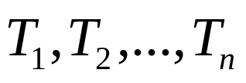
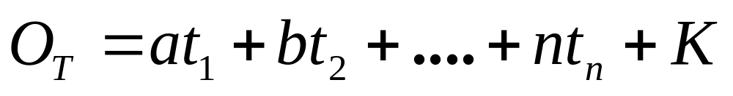
Kríženie citlivé voči kontextu
D´Hasseler, 1994
Kríženie sa deje len medzi takými bodmi, ktoré okupujú u rodičov presne tú istú pozíciu – neveľmi úspešný spôsob
Explicitné multigénové systémy
Altenberg, 1995, Hinchliffe 1996
Máme strom T zložený z podstromov , ktoré sú jeho génmi. Počíta sa hodnota stromu pomocou hodnoty podstromov, génov
tak, aby strom čo najlepšie v danej hodnote aproximoval dáta. Podstromy zoradíme podľa príspevku k účelovej funkcii. t je príspevok podstromu k hodnote stromu.

Slide 11
Vplyv podstromov, ktoré nie sú skorelované s dátami, sa potlačí.
Kríženie sa deje len medzi podstromami - génmi, ktoré sú rovnako „dobré“. Tieto podstromy nie sú pre rôzne stromy tie isté „gény“ ale vzhľadom na účelovú funkciu sú v tom istom kontexte.
Mimo podstromov – génov sa kríženie deje klasickým spôsobom.
GP s týmto spôsobom kríženia zvyčajne funguje lepšie ako klasický GP.
Problém: Ako nadefinovať set podstromov, génov.

Slide 12
Explicitne definované intróny (EDI)
Hrane medzi dvoma uzlami, poprípade podstromami sa priradí celé kladné číslo. Pravdepodobnosť toho, že táto hrana sa pri krížení preruší je úmerná tomuto celému číslu.
Idea: Nech sa vektor týchto celých čísiel učí a vyvíja tak, aby celé čísla medzi uzlom dobrej schémy a zvyšku stromu bolo veľké ale vo vnútri schémy boli malé.
Otázka: Ako učiť vektor intrónov, aby správne identifikoval dobrú schému. Toto zatiaľ je v štádiu výskumu.
Notes:
Jednou z možností, ako učiť vektor je pozerať, kedy sa fitness pri krížení radikálne zvýši a tej hrane, ktorou sa pripojila nová schéma prideliť malé číslo (poprípade všetkým hranám v schéme).

Slide 13
Emergentné vlastnosti v GP
GP a jeho schopnosť prehľadať priestor vo vzťahu k reprezentácii populácie.
Problém intrónov (introns) a bloatu (bloat).
V týchto oblastiach GP je mnoho nevyriešených problémov a mnoho teoreticky nevyjasnených vecí, ktoré fungujú, ale nevieme veľmi prečo.

Slide 14
Intron, bloat
Intron: V biológii je to časť DNA, ktorá nekóduje žiaden proteín.
V GP sú to časti kódu, ktoré sa vyvinú počas behu
algoritmu a nemenia hodnotu stromu: a=a+0, b=b*1
Skúsenosť: odstránenie intrónov vedie k zhoršeniu
konvergencie GP.
Bloat: Nekontrolovateľný rast stromov v procese GP až po
maximálnu možnú hladinu. Je to spôsobené narastaním
množstva intrónov, ktoré niekedy zaberajú až 60%
kódu v stredných fázach behu algoritmu.

Slide 15
Problémy s intrónmi a bloatmi
Bloat : spôsobuje stagnáciu GP, čo je seriózny problém
Intrón: vymazanie intrónov však konvergenciu GP zhoršuje.
Čo s touto dilemou?
Môžeme sa poučiť štúdiom funkcie biologických intrónov?
Ako predefinovať intróny v GP?
Čo intróny v GP spôsobujú, čo je ich pozitívny prínos a ako zamedziť negatívnemu vplyvu?

Slide 16
Intróny a ich význam
Čo nás učí biológia
Časti DNA ktoré nemajú vplyv na organizmus sú tzv. junk DNA
Časti DNA, ktoré kódujú načasovanie produkcie proteínov sú tzv. kontrolné segmenty
Časti DNA, ktoré sú génmi a niečo kódujú.
Časti DNA, ktoré nijako nie sú zahrnuté v procese tvorby bielkovín, intróny.

Slide 17
Význam intrónov v biológii?
Ukazuje sa, že hlavný význam intrónov v biológii je ochrana genómu:
Zmenšenie pravdepodobnosti zlej mutácie na dobrej časti DNA
Oddeľovanie dobrých kódov a tým zmenšovanie pravdepodobnosti „prevádzkových porúch“ na dobrých častiach DNA.

Slide 18
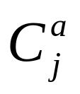
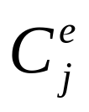
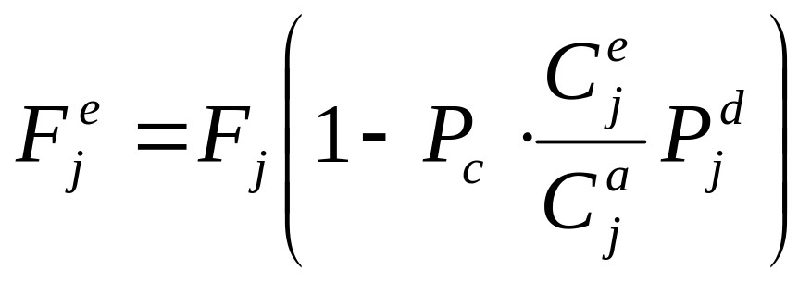
Efektívna fitness
Reprezentujme veľkosť stromu j počtom uzlov v strome .
Efektívna veľkosť stromu: počet uzlov aktívnych častí stromu (bez intrónov)
Efektívna fitness indivídua (stromu) j:
Pravdepodobnosť deštrukcie schém pri krížení
fitness stromu
Pravdepodobnosť kríženia

Slide 19
Efektívna fitness - definícia
Efektívna fitness je miera, ktorá hovorí o tom, koľko percent potomkov rodiča bude mať v nasledujúcej generácii fitness vyššiu ako rodič sám.
Rodič môže zvýšiť svoju efektívnu fitness tým, že zníži pomer veľkostí aktívnych a neaktívnych častí kódu, teda zníží počet uzlov aktívneho kódu, alebo zvýši počet intrónov.
Ak je počet intrónov väčší, efektívna fitness je väčšia, pravdepodobnosť, že deti budú lepšie ako rodičia tiež.
Preto stromy s väčším počtom intrónov prechádzajú s väčšou pravdepodobnosťou do ďalších generácií.

Slide 20
Prečo počet intrónov exponenciálne rastie?
Ku koncu GP optimalizácie počet intrónov obyčajne exponenciálne narastá. Dôvod: Indivíduá sú už väčšinou blízko optimálneho riešenia, preto zlepšovanie fitness je pre ne ťažké. Intrónmi sa snažia ochrániť svoj kód pred poškodením krížením. Zlepšujú svoju efektívnu fitness.
Vďaka intrónom sa teda deštruktívne kríženie ku koncu behu programu stáva neutrálnym.

Slide 21
Problémy spôsobené intrónmi?
Spomalenie algoritmu. Riešenia sa nezlepšujú. Niekedy pomôže zvýšenie pravdepodobnosti mutácie. Spomalenie algoritmu a nárast intrónov signalizuje koniec evolúcie.
Vďaka spomaleniu sa algoritmus môže zaseknúť na riešení, ktoré nie je optimálne.
Intróny zaberajú v pamäti počítača veľa miesta.
Intróny spôsobujú problémy s CPU časom.

Slide 22
Užitočné vlastnosti intrónov: zhrnutie
Intróny sú dôležitou ochranou pred deštruktívnym pôsobením operátora kríženia. Nezachraňujú indivíduum, ale dobré časti kódu, tým , že znižujú pravdepodobnosť ich narušenia.
Niekedy sa dokonca intróny umelo vkladajú do stromovej štruktúry.

Slide 23
Ako zredukovať nežiadúce vlastnosti intrónov
Inteligentný operátor kríženia znižuje vytváranie intrónov a zmenšuje pravdepodobnosť exponenciálneho nárastu ich počtu.
Meniť fitness funkciu počas behu GP. Použitie viacerých definícií fitness funkcií a ich menenie zabraňuje exponenciálnemu rastu intrónov, ktoré súvisia s efektívnou fitness a tá zasa súvisí s fitness.
Penalizovať výber stromov, ktoré majú pridlhé kódy voči tým, ktoré majú kratšie kódy a rovnakú fitness, resp. efektívnu fitness.

Slide 24
Ako zlepšiť GP štatistickými metódami
GP je na 99% experimentálna metóda, teoreticky vieme podložiť len máločo
Preto potrebujeme:
-dynamic run controll (kontrola, čo sa deje počas behu
programu, kontrolujeme napr. či nenastala explózia
intrónov)
-data preprocessing (predspracovanie dát)
-ohodnotenie výsledkov

Slide 25
Dôležité sú
Online merania: merania fitness, množstva intrónov, veľkosti stromov, či je kríženie neutrálne, alebo nie
Off-line merania: hlavne štatistické nástroje na predspracovanie dát a spracovanie výsledkov
Obe merania dokážu zlepšiť výsledky GP.

Slide 26
Štatistické nástroje pre GP-základné pojmy
Populácia: Súbor jednotiek s nejakou spoločnou vlastnosťou ktorej chceme urobiť nejaké závery. (Príklad: všetci muži v Bratislave, všetky stromy v GP populácii)
Vzorka: Výber z populácie – náhodný výber na ktorom skúmame nejaký štatistický znak, napríklad rozdelenie (distribúcia) váh mužov v Bratislave, distribúcia podielu uzlov v intrónoch k celkovému počtu uzlov v strome.
Počet mužov majúcich danú váhu
Počet stromov s daným podielom intrónov
80kg
váha
Podiel intrónov

Slide 27
Čo nazývame štatistickým rozdelením, distribúciou?
Distribúcia váh mužov v Bratislave:
Distribúcia: Je to histogram, kde na os x dáme hodnoty skúmaného parametra, na os y počet, alebo normovaný počet jednotiek majúcich danú hodnotu parametra.
Normovaný počet Bratislavčanov s danou váhou.
0.2 0.4 0.6
0 40 80 120
Váha v kg

Slide 28
Predstavme si populáciu stromov. Meriame, koľko percent uzlov pripadá na intróny
Distribúcia intrónov v populácii stromov:
Normovaný počet stromov s daným počtom intrónov.
0.2 0.4 0.6
0 20 40 60
Percentá intrónov

Slide 29
Populácia a vzorka
Štatistické vlastnosti populácií zisťujeme väčšinou na báze samplovania, pretože populácie sú zvyčajne veľmi veľké.
Ak chceme zistiť strednú hodnotu váh mužov v Bratislave, nebudeme merať všetkých, ale pokúsime sa ju odhadnúť tak, že postupne vyberáme vzorky populácie o počte m=100 napr. Pre každú vzorku vypočítame strednú hodnotu. Stredné hodnoty vzoriek majú istú distribúciu.
Napr. pre stredné hodnoty váhy mužov v Bratislave:
vzorka 70kg
vzorka 85kg
vzorka 80kg
vzorka 80 kg
vzorka 91 kg
.
.
.
Počet vzoriek majúcich danú str. hodnotu
Str. hodnota

Slide 30
Estimátor
Estimátor je funkcia, ktorá na báze populácie, alebo vzorky populácie odhadne nejaký parameter populácie. Vstupom sú dáta, výstupom odhadnutá hodnota parametra populácie.
Napr. priemernú váhu všetkých mužov v Bratislave odhadne na báze vzorky pomocou funkcie, ktorou počítame priemer.
Nebiasovaný estimátor: Taký, kde sa rozdiel medzi odhadnutou hodnotou a skutočnou hodnotou parametra zmenšuje, so zväčšujúcou sa veľkosťou vzorky.
Napr. čím viacej mužov v Bratislave zmeriame, tým lepšie odhadneme ich priemernú váhu.

Slide 31
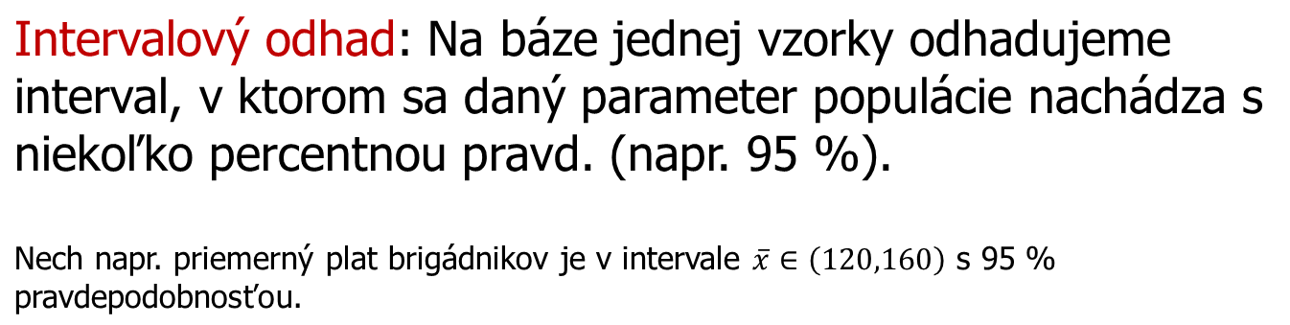
Odhad
Bodový odhad: Na báze vzorky odhadneme pomocou estimátora nejaký parameter populácie jediným číslom.
Nech napr. počet študentov pracujúcich v nejakom letnom rezorte ako brigádnici je 2000. Chceme odhadnúť ich priemerný týždenný plat. Preto vyberieme vzorku 25 študentov a zistíme ich priemerný zárobok. To je odhad priemerného zárobku všetkých študentov brigádnikov. Nech je to napr. 150 euro.

Slide 32

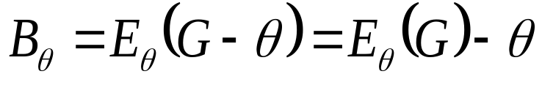
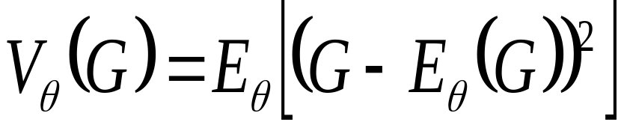
Bodový odhad
Odhadujeme nejaký neznámy parameter ( ) populácie jedným číslom na základe vzorky. Nech tým parametrom je napr. str. hodnota dĺžky stromu.
G- odhad parametra , (G- ) náhodná premenná -chyba
bias odhadu
variácia odhadu
Notes:
Ak bias odhadu je rovny nule, mame nevychyleny odhad

Slide 33
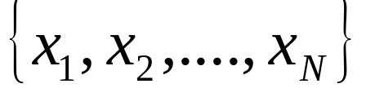

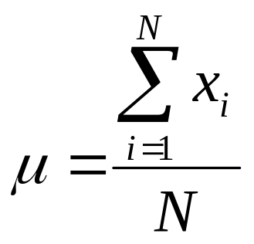
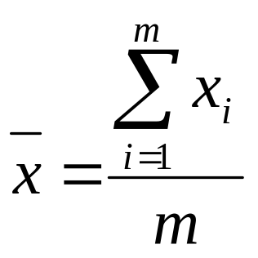
Najlepšie nebiasované odhady
Máme populáciu
Najlepším neskresleným, nebiasovaným odhadom strednej hodnoty súboru, populácie
je stredná hodnota vzorky veľkosti m

Slide 34
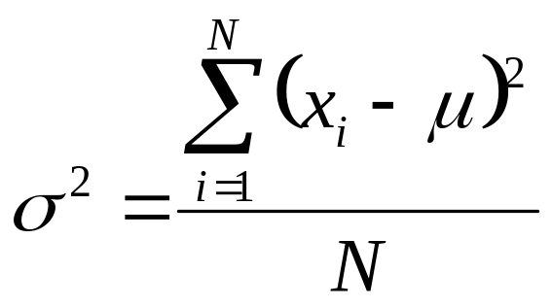
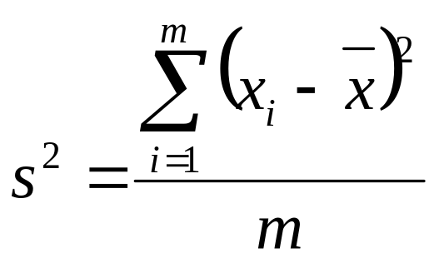
Najlepším nebiasovaným bodovým odhadom variácie populácie
je variácia vzorky
m-1

Slide 35
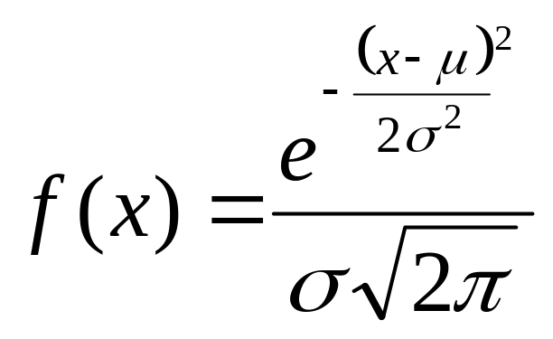
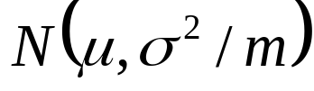

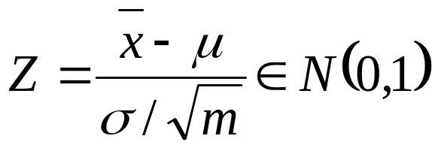
x je reálne. Ak je náhodná premenná určovaná mnohými nezávislými vplyvmi, jej rozdelenie sa blíži k normálnemu rozdeleniu. Ak z normálneho rozdelenia vyberáme vzorky o počte m, distribúcia strednej hodnoty vzorky bude . Ak je stredná hodnota vzorky, potom
--- Štandardná normálna distribúcia
Tento vzorec ukazuje, ako upraviť g. distribúciu stredných hodnôt vzorky na štandardnú g. distribúciu. Ak vyberieme viacero vzoriek Z bude mať štandardnú distribúciu.

Slide 36
Interval vierohodnosti
Nech GP populácia má 3000 stromov. Chceme merať koľko percent uzlov patrí k intrónom.
Štatistická populácia: Všetky uzly, nech ich je 600000.
Vzorka: Náhodný výber 1000 uzlov zo 600000, nech 60% uzlov patrí k intrónom.
Otázka: Znamená to, že v celej populácii uzlov je 60% intrónov?
Nie! Intervalový odhad hovorí, že napr. 95% 1000 uzlových vzoriek bude mať napr. počet intrónov v intervale (57%, 63%). Ak zvýšime pravdepodobnosť, alebo zmenšíme vzorku, interval sa rozšíri.

Slide 37
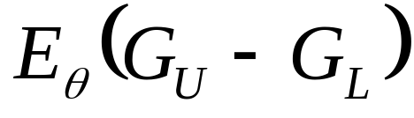
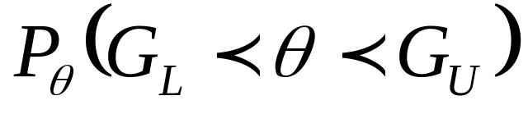
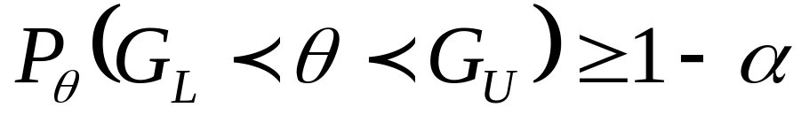
Intervalový odhad
Odhad intervalu, v ktorom sa parameter danej populácie nachádza s danou pravdepodobnosťou
očakávaná šírka intervalu
pravdep. výskytu skutočnej hodnoty parametra v int.
hladina vierohodnosti, spoľahlivosť intervalu, ak vynásobíme 100, dostaneme v %.
Lower – dolná hranica intervalu
Upper – horná hranica intervalu

Slide 38
Čo hľadáme pomocou i. odhadu?
Chceme vedieť s akou spoľahlivosťou je hodnota neznámej náhod. premennej v nejakom intervale.
Chceme nájsť interval spoľahlivosti s danými parametrami, napr. taký, že v ňom neznáma náh. premenná leží napr. s 95 % spoľahlivosťou.
Interval spoľahlivosti hľadáme na báze jednej vzorky.
Čo je hladina vierohodnosti α?
Ukazuje mieru rizika, že odhadovaný parameter populácie sa v danom intervale spoľahlivosti nenachádza.
Ak má interval hodnotu spoľahlivosti 95%, potom hodnota α bude 5%.

Slide 39
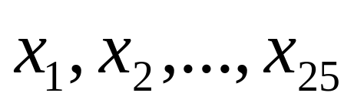
Príklad na obojstranný int. odhad.
Stroj plní krabičky maslom, v každej krabičke by malo byť 250 gramov masla. Na vzorke 25 krabičiek chceme overiť, či je stroj dobre nastavený. Váha masla vo vzorke je
Tieto hodnoty sú blízke 250 g ale sú náhodné. Vieme, že X (váha krabičky s maslom) (populácie, nie vzorky) má normálnu distribúciu so smerodajnou odchýlkou 2.5 gramu a neznámou strednou hodnotou.

Slide 40
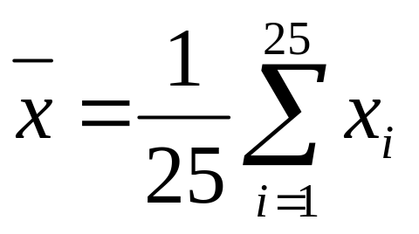

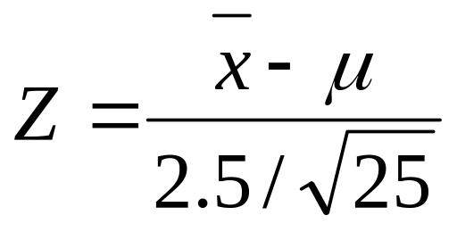
Odhadneme strednú hodnotu pomocou jednej danej vzorky, samozrejme, odhad pomocou inej vzorky by bol trochu iný.
Bodový odhad na báze jednej vzorky. Ak by sme odhadovali pomocou viacerých vzoriek, dostaneme rôzne výsledky, distribuované gaussovsky.
má normálnu distribúciu vytvoríme z nej štandardnú norm. distribúciu (podľa vzorca uvedeného predtým).

Slide 41
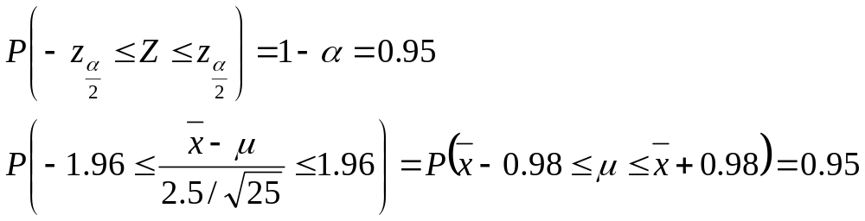


Chceme nájsť taký interval spoľahlivosti, aby sa neznáma stredná hodnota v ňom nachádzala na 95 percent.
Tabuľkové hodnoty pre štandardné normálne rozdelenie. Pozrite tabuľky z scores.
Ak α je 0.05, potom polovičná hodnota je 0.025.
Na základe danej vzorky môžeme skonštruovať takýto interval spoľahlivosti. Správnu hodnotu 250 g. tento interval môže a nemusí obsahovať.

Slide 42
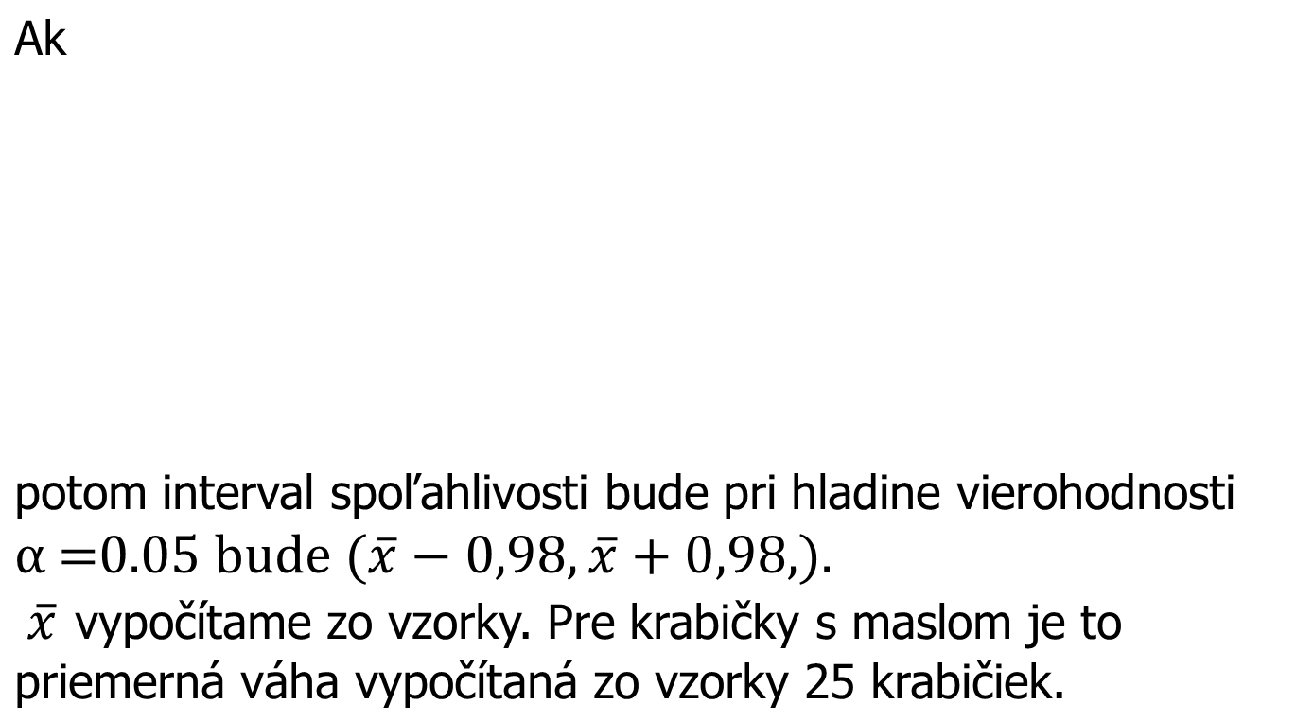


Interval spoľahlivosti

Slide 43
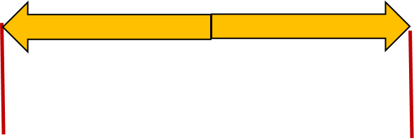
95 percentný interval spoľahlivosti
-1.96 Z
+1.96 Z
α=0.025+0,025=0.05

Slide 44
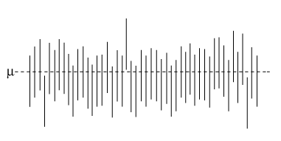


Ako rozumieť intervalu spoľahlivosti?
int. spoľahlivosti na báze prvej vzorky
str. hodnota n-tej vzorky
str. hodnota prvej vzorky
int. spoľahlivosti na báze n-tej vzorky
neznáma stredná hodnota populácie

Slide 45
Ako rozumieť intervalu spoľahlivosti?
Na báze rôznych vzoriek tak dostaneme rôzne hodnoty hraníc intervalu spoľahlivosti. Nech je vierohodnosť toho, že sa neznáma odhadovaná hodnota (priemerná váha krabičiek masla) populácie nachádza v intervale so spolahlivosťou 95 percent. Potom ak vyberieme 100 vzoriek (100 krát 25 krabičiek masla) a na ich základe nájdeme hranice 100 intervalov, potom sa skutočná hodnota parametra (skutočná priemerná váha krabičky masla v celej populácii krabičiek) nachádza v 95 z nich a v 5 sa nenachádza. Ak je požadovaná váha 250 g vo väčšine prípadov mimo odhadovaných intervalov, stroj je nastavený zle.

Slide 46
Užitočná tabuľka najčastejšie používaných Z - scores
(1-α)*100%
90%
95%
99%
α
0.1
0.05
0.01
α/2
0.05
0.025
0.005
Zα/2
1.645
1.96
2.58

Slide 47
Na čo slúži intervalový a bodový odhad?
Beží nám algoritmus GP a my chceme vedieť ako sa s časom mení stredný počet intrónov. Vyberáme vzorky stromov o veľkosti m každú stú (napríklad) generáciu a meriame priemerný počet intrónov na strome na báze vzorky (bodový odhad).
Môžeme určiť interval, v ktorom sa priemerný počet intrónov nachádza s istou vierohodnosťou.
Podobne môžeme zisťovať ako sa mení priemerná fitness populácie s časom apod.

Slide 48
Studentov t-test
Máme GP projekt, ktorý pozostáva z množstva behov, v každom behu meníme definovaným spôsobom pravdepodobnosť mutácie.
Zdá sa nám, že zvyšovanie pravdepodobnosti mutácie spôsobuje zväčšovanie priemernej dĺžky stromov. Je to naozaj tak?
Odpoveď: Studentov t-test: štatistická metóda, ktorá určí nakoľko je stredná hodnota jednej populácie rozdielna od strednej hodnoty druhej populácie.
Čo to znamená, že jedna veličina je „skorelovaná“ s druhou?
Notes:
Korelačný koeficient je pomerom kde
Sigma je variácia signálu.

Slide 49
Testy na rozdiel stredných hodnôt
Studentov t-test : Predpoklad: distribúcie sú gaussovské
One sample t-test: Testuje strednú hodnotu vzorky, alebo populácie voči nulovej hypotéze (predpokladanej strednej hodnote).
Paired t-test: Porovnáva či stredné hodnoty tej istej vzorky, alebo populácie sa nezmenili, ak robíme merania v rôznych časoch.
Two sample t -test: Porovnáva či stredné hodnoty dvoch populácií sú signifikantne rozdielne
2. ANOVA - analysis of variance: Testuje , či stredné hodnoty viacerých populácií sú signifikantne rozdielne.

Slide 50
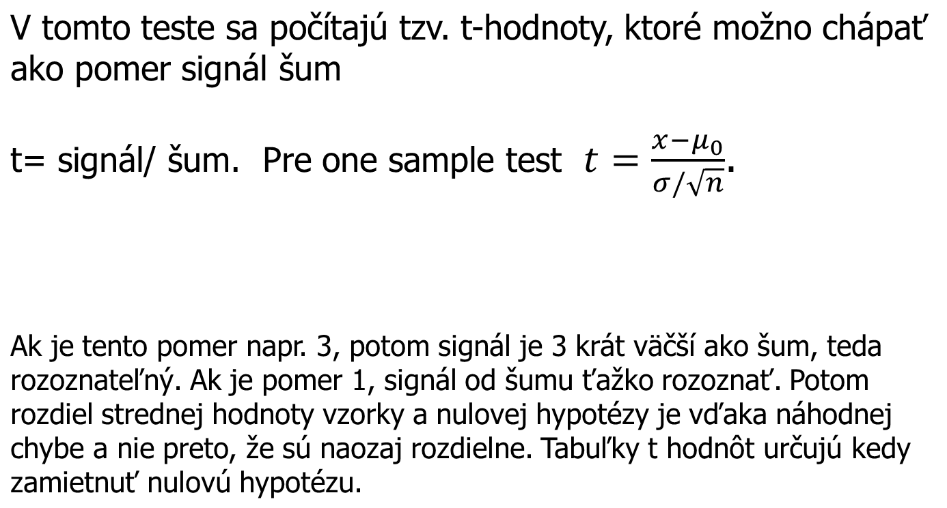
One sample t - test.
Str. hodnota vzorky
Nulová hypotéza, napr. predpokladaná str. hodnota populácie
Smerodajná odchýlka populácie
Veľkosť vzorky

Slide 51
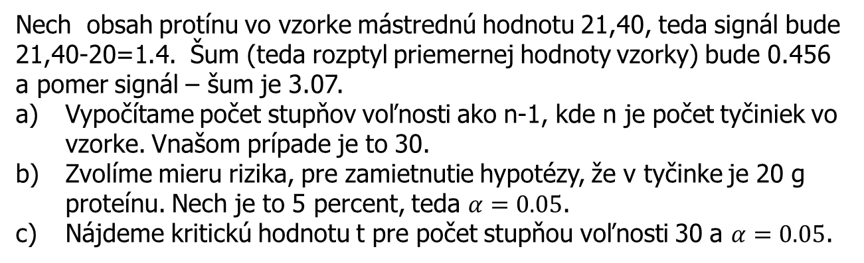
Kroky, ktoré umožňujú tento t - test
Príklad: Predpokladáme, že v proteínových tyčinkách menom Probar je 20 g proteínu. Chceme zistiť, či to je pravda. Vyberieme vzorku 31 tyčiniek Probar od rôznych výrobcov a z rôznych predajní.
Predpokladáme:
Obsah proteínu v jednej tyčinke nie je závislý na obsahu v druhej.
Vieme zmerať obsah proteínu na niekoľko desatinných miest (teda je to spojité číslo).
Vzorka bola vybraná náhodne.
V populácii tyčiniek má obsah proteínu normálnu distribúciu.

Slide 52
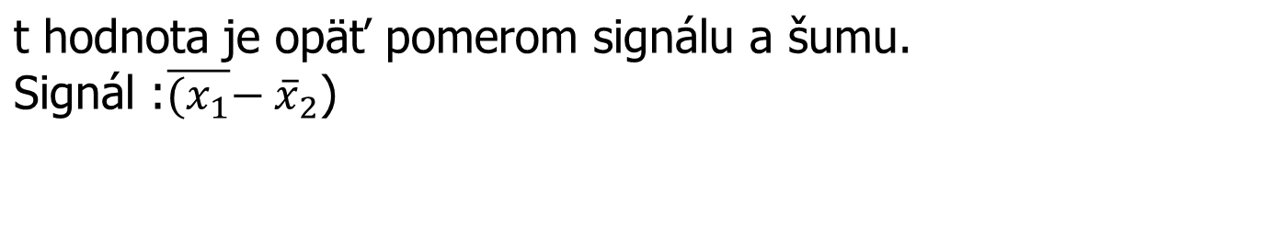
Paired t-test
Testujeme, ako sa zmenila stredná hodnota parametra nejakej skupiny, po uplynutí nejakého času. Napr. meriame strednú dĺžku stromov v populácii GP. Potom zmeníme operátor mutácie a chceme zistiť, či to malo vplyv na strednú dĺžku stromov, alebo nie. Testujeme na báze vzoriek. Nulová hypotéza – stredná hodnota dĺžky stromov sa nezmenila.
Šum: podľa toho, či predpokladáme aj zmenu smerodajnej odchýľky, alebo nie.

Slide 53
2 sample t-test
Príklad: Máme dve skupiny pacientov. Jedným sa podával liek na zlepšenie krvného tlaku a druhým placebo. Je efekt lieku signifikantný, alebo nemá žiaden účinok? Inými slovami, sú stredné hodnoty meraných testovacích veličín (krvného tlaku) v oboch skupinách rovnaké?
Predpoklad pre t-test napr: Normálna distribúcia meraných hodnôt a rovnaká variácia v oboch skupinách. Ak varíacia nie je rovnaká, použije sa iný vzorec pre šum.

Slide 54


Čo znamená: “Str. hodnoty dvoch skupín sú štatisticky rozdielne?”
Stredná variabilita
Veľký prekryv rozdelení,veľká neistota, do ktorej skupiny meraná veličina patrí
Velká variabilita
Malá variabilita

Slide 55
1. Rozdiel str. hodnôt je rovnaký na všetkých obrázkoch
2. Dve skupiny sa jedna od druhej viacej líšia v prípade malej
variability
3. Dôležitá je veľkosť prekryvu v oboch skupinách
Pre posúdenie rozdielu stredných hodnôt je dôležitý rozdiel stredných hodnôt vzhľadom k variácii!

Slide 56
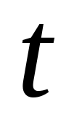

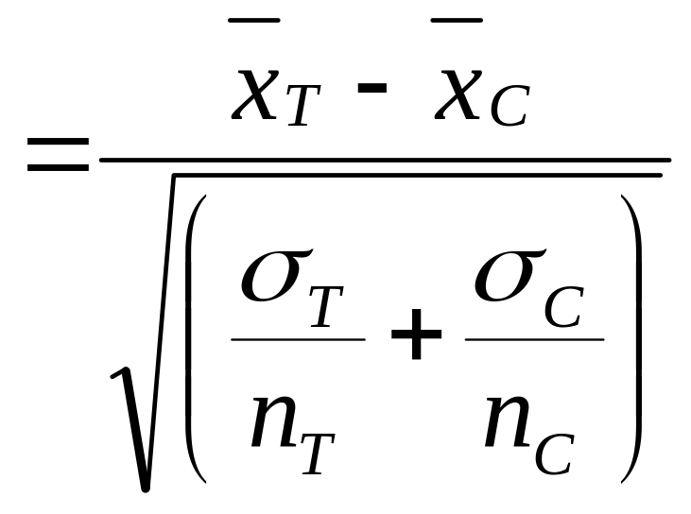
t-test
signál rozdiel stredných hodnôt
šum variabilita skupín
Hodnoty t su tabelizované a určujú, či dve veličiny sú alebo nie sú signifikantne rozielne.
Vypočítaná hodnota t buď potvrdí nulovú hypotézu, že stredné hodnoty sú rovnaké, alebo rozdielne s určitou dopredu danou vierohodnosťou.

Slide 57
Predspracovanie dát
Súbor metód, ktoré upravia dáta do takej podoby, aké vyžaduje daný genetický algoritmus, alebo iné optimalizačné algoritmy.
Dobré predspracovanie umožní znížiť chybu výsledku.
Dobré predspracovanie dát urýchli konvergenciu algoritmu.
Dobré predspracovanie nájde v dátach štruktúru.

Slide 58
Predspracovanie dát:
Môžeme využiť metódy umelej inteligencie, napr. pre problém symbolickej regresie:
Metódy hľadania trendu – trend sa z dát odstráni a dáta sa potom fitujú jednoduchšími funkciami.
Metódy hľadania periodicity – do stromov potom môžeme kódovať kombinácie goniometrických funkcií s danou periódou.

Slide 59
Predspracovanie dát
Súbor metód, ktoré upravia dáta do takej podoby, aké vyžaduje daný genetický algoritmus, alebo iné optimalizačné algoritmy.
Dobré predspracovanie umožní znížiť chybu výsledku.
Dobré predspracovanie dát urýchli konvergenciu algoritmu.
Dobré predspracovanie nájde v dátach štruktúru.

Slide 60
Predspracovanie dát
Feature representation constraints: Napr. neurónové siete častokrát vyžadujú vstupné dáta vo forme true, false. GP nemá žiadne podobné obmedzenia.
Feature extraction: Napríklad nájsť v dátach nejakú štruktúru, odstrániť dáta, ktoré sa veľmi líšia od tejto štruktúry. Ak napr. 99% dát je z nejakého intervalu hodnôt, tie dáta, čo sú mimo, môžu byť irelevantné.
Extrahovanie trendu a periódy: Existujú metódy, ktoré odstránia trend alebo periodicitu v dátach. Dáta sa potom ľahšie fitujú, ľahšie sa pomocou symbolickej regresie nájde funkcia. Hodia sa na to metódy z teórie časových radov.

Slide 61
Časový rad – dáta s trendom a periodicitou
nameraná hodnota
čas

Slide 62
Dáta
Ak čas nahradíme hodnotou x, máme závislosť x,y.
Metódy vyvinuté pre časové rady môžeme použiť aj v prípade závislostí typu x,y.
Funkcie, z ktorých odstránime niektoré štruktúry, sa potom pomocou GP fitujú ľahšie.

Slide 63
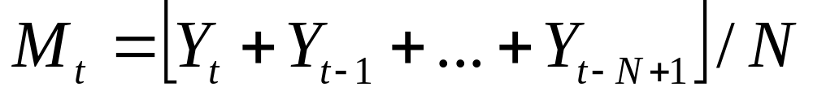
Odstraňovanie trendu
Single moving average (MA)
Počítame priemery z menšieho počtu dát tak, že postupujeme časovým radom s určitým oknom, napr veľkosti 3.
Keď dáta v okne nahradíme ich priemerom (MA), zároveň ich aj vyhladzujeme.
N - dĺžka okna, moving average s oknom do minulosti
MA sa dokáže vysporiadať s jednoduchými trendami.

Slide 64
Single moving average - graficky
Y(t)
t

Slide 65
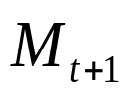

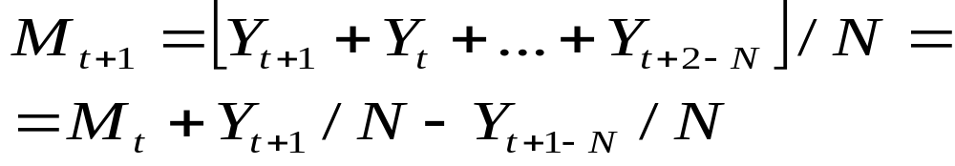
V okne, podľa potreby, môžeme mať hodnoty smerom do minulosti, do budúcnosti, alebo ten istý počet dát smerom do minulosti aj do budúcnosti (centrovaný MA)
Prečo pri MA nemusíme vždy počítať celý priemer z dát v okne? Ako by sme vypočítali , keď poznáme ?

Slide 66
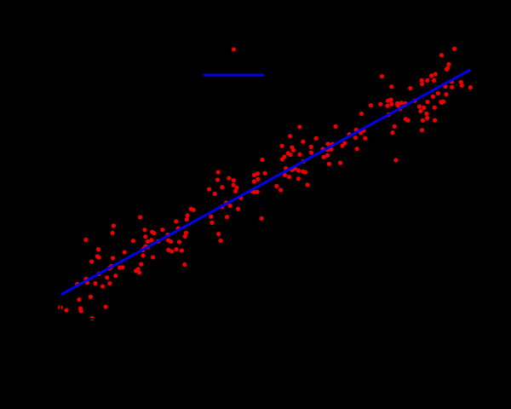

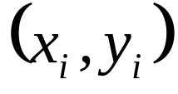

Lineárne trendy
Ak po vyhladení dát zistíme, že trend je lineárny, aproximujeme ho priamkou , ktorej parametre zistíme lineárnou regresiou.
Meraná veličina
y
Meraný bod so súradnicami
Obr . 5. Časový rad s lineárnym trendom.
x(napr. čas)

Slide 67
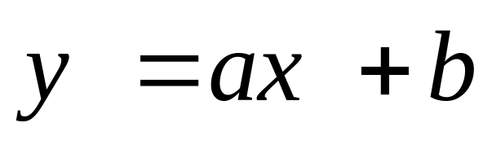


Lineárna regresia – spôsob, ako z nameraných dát, ktoré chceme aproximovať priamkou, vypočítať parametre priamky.
Rovnica priamky s parametrami a,b.
Parametre priamky vypočítame pomocou týchto vzťahov. n je počet nameraných bodov. Sumujeme cez všetky merané body.

Slide 68
Analýza vstupných dát: výber vstupných dát, výber trénovacej množiny
Výber vstupných dát: V reálnych problémoch ako image processing, máme dáta, z ktorých nie všetky sú relevantné. Ako zistiť, ktoré prijať a ktoré nie je vec intuície. V GP je toto neprebádaná oblasť.
Trénovacie množiny: V GP je hlavný problém nájsť relevantný set stromov pre fitovanie dát z nejakých podobných meraní. Aké dáta predložiť na trénovanie z celého súboru?
-môžeme vybrať náhodnú vzorku zo všetkých dát (nie vždy dobré)
-treba zistiť distribúciu vstupných dát a vybrať trénovaciu vzorku tak, aby distribúcia vzorky bola rovnaká ako distribúcia dát
-výber niekoľkých náhodných vzoriek, na ktoré systém natrénujeme

Slide 69

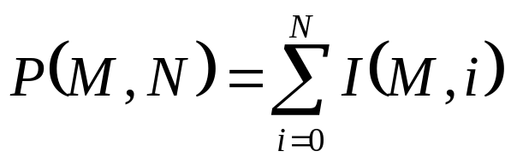
Offline postprocessing
Kozov odhad pravdepodobnosti dobrého výsledku :
- pravdepodobnosť toho, že beh GP majúci populáciu
stromov o veľkosti populácie M, nájde riešenie v i-tej
generácii (získame experimentálne, spustíme mnoho
behov s veľkosťou populácie M a i generáciách).
Určíme pre i=0,1,2...,N.
Pravdepodobnosť nájdenia riešenia do N
tej generácie v jednom behu

Slide 70
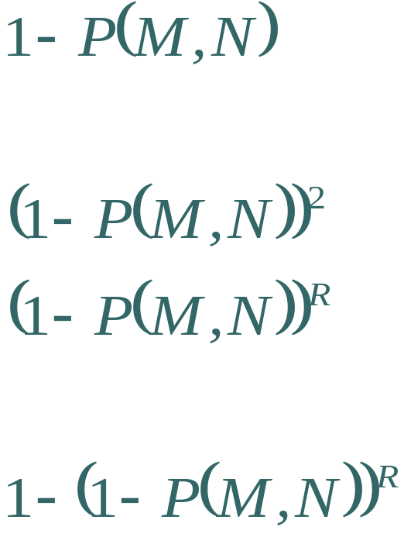
Otázka: Aká je pravdepodobnosť toho, že pre počet generácíí N a veľkosť populácie stromov M nájdeme prinajmenšom raz správne riešenie, ak robíme R nezávislých behov GP?
Odpoveď: -pravd. že v jednom behu
nenájdeme riešenie
- ... v dvoch..., alebo R behoch
nenájdeme rieš.
- pravd. že v R behoch
nájdeme riešenie.
Z=

Slide 71
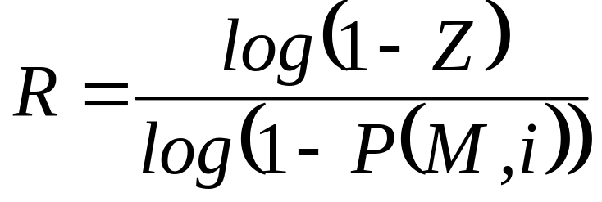
Otázka: Ako veľa behov potrebujeme, aby sme našli riešenie s pravdepodobnosťou Z?
Pravd. nájdenia riešenia v R behoch do generáci i
Pravdepodobnosť, že nájdeme riešenie v jednom behu pre veľkosť populácie M do generácie N=i

Slide 72

Ako inak (zložitejšie) by sa dal spočítať Kozov vzorec?
Použite to, že viete , teda pravdepodobnosť nájdenia riešenia v jednom behu do K –tej generácie. Aká je pravdepodobnosť toho, že nájdem riešenie v dvoch behoch do K tej generácie?
Predošlý postup

Slide 73
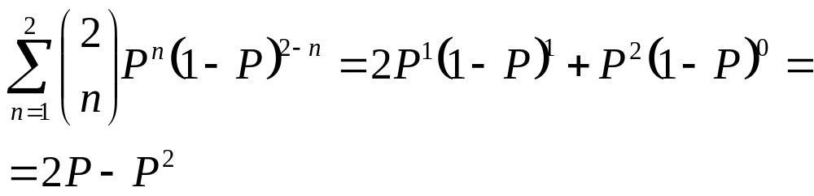
Priamy postup

Slide 74
Online merania
GP začína v náhodnom stave, postupne fitness populácie rastie. Online merania vlastne merajú prechod od náhodnosti k stabilnému najlepšiemu riešeniu.
Meranie: V GP sa merania typicky robia pre každú generáciu
Meranie fitness: - meranie fitness najlepšieho indivídua
- meranie priemernej fitness populácie
-variácia fitness v populáci

Slide 75
Merania diverzity populácie
Edit distance: Počet substitúcií, ktoré treba urobiť, aby sme jeden kód prepísali na druhý.
Nie je dobrá miera diverzity populácie, ak je v populácii veľa intrónov. Edit distance bude veľká, ale diverzita kódov malá.
Histogram fitness: Meriame počet indivíduí, ktoré majú danú fitness:
fitness
generácie
Počet indivíduí

Slide 76
Meranie toho, čo spôsobia operátory kríženia a mutácie
Efekt kríženia: Porovnáva sa fitness rodičov a detí. Ak priemerná fitness detí je o viac než 2,5% lepšia, potom je kríženie konštruktívne, ak je o viac ako 2,5% horšia, potom je deštruktívne, inak je neutrálne.
Meranie množstva intrónov: Ak ich je priveľa, kríženie nemá efekt a algoritmus nedokáže zlepšiť riešenie.
Meranie efektívnej dĺžky stromu: V každej generácii vyberieme indivíduum s najväčšou fitness. Ak sa fitness zmenila, uložíme údaj o efektívnej dĺžke stromu (celkový počet uzlov mínus počet uzlov v intrónoch). Efektívna dĺžka sa počas GP skracuje. Ak začne stagnovať, GP beh sa blíži ku koncu.

Slide 77
Zhrnutie GP
GP je experimentálna metóda
Teoretických poznatkov je málo
Týkajú sa hlavne schém, fitness a intrónov
Je veľa metód zlepšenia GP, ktoré fungujú, ale nevieme presne prečo
GP vyžaduje dobrú intuíciu
V tejto oblasti je pre teoretickú informatiku mnoho otvorených problémov.

